Slide 1
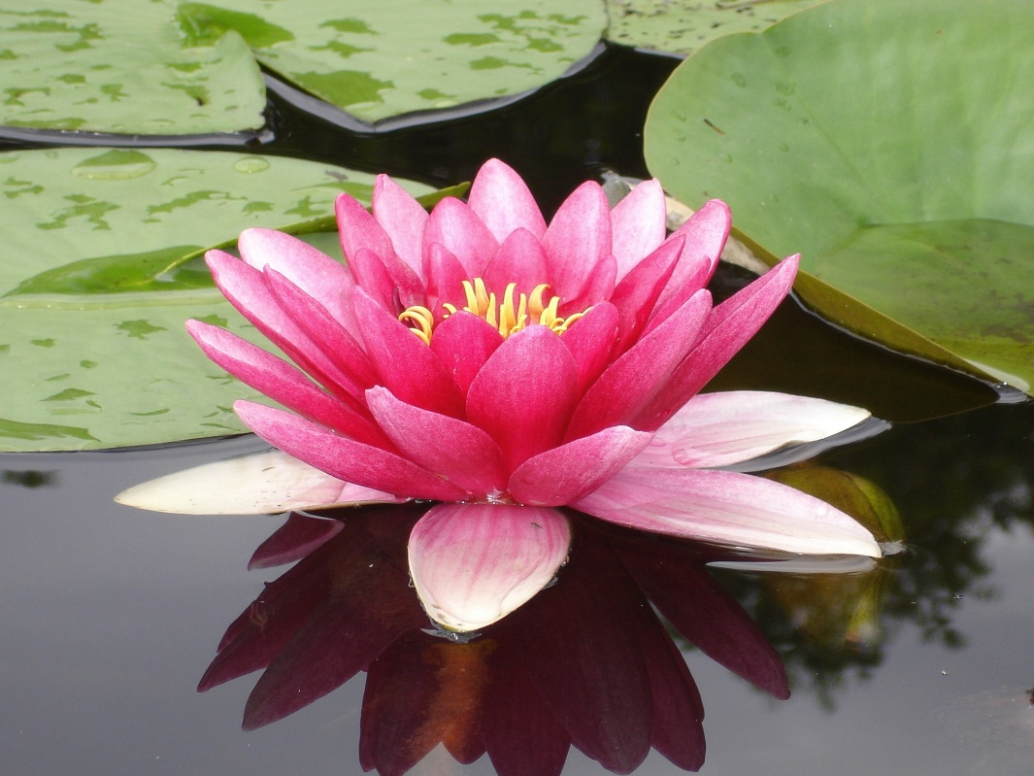
Le Paradis de Pierrot
Des Bambous en Auvergne

Slide 2
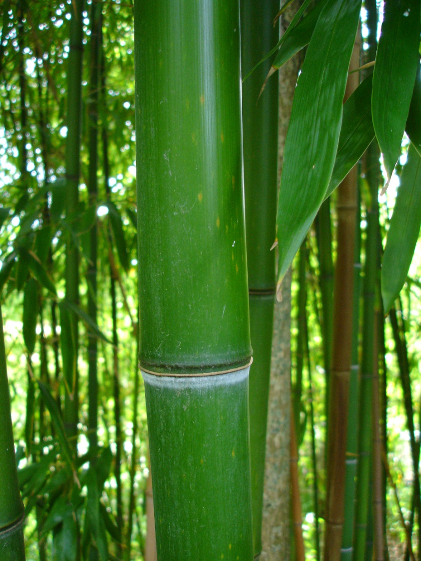
Phyllostachys viridiglaucescens

Slide 3
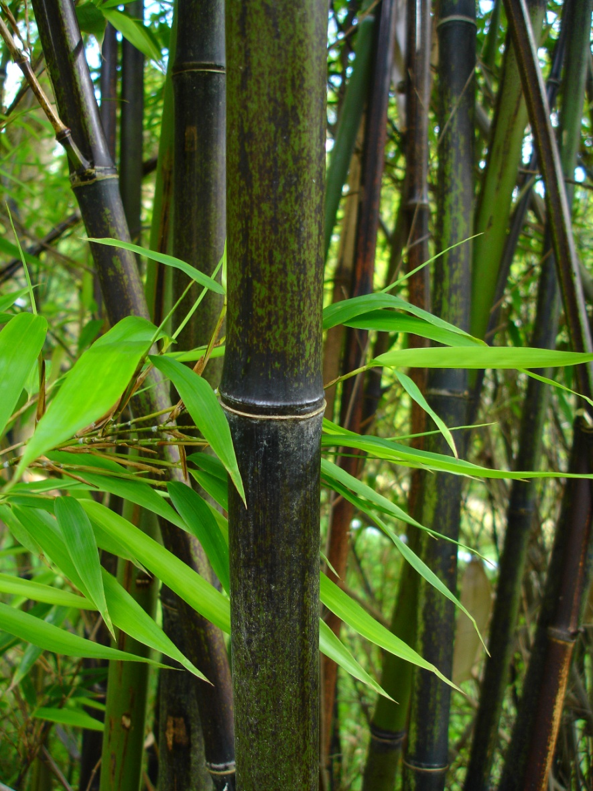
Phyllostachys nigra

Slide 4
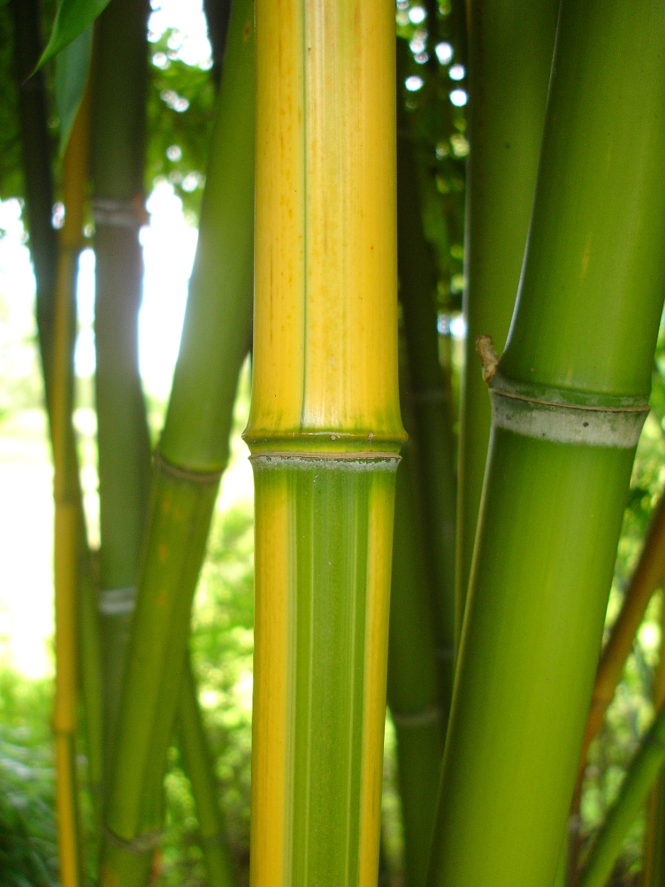
Phyllostachys aureosulcata spectabilis

Slide 5
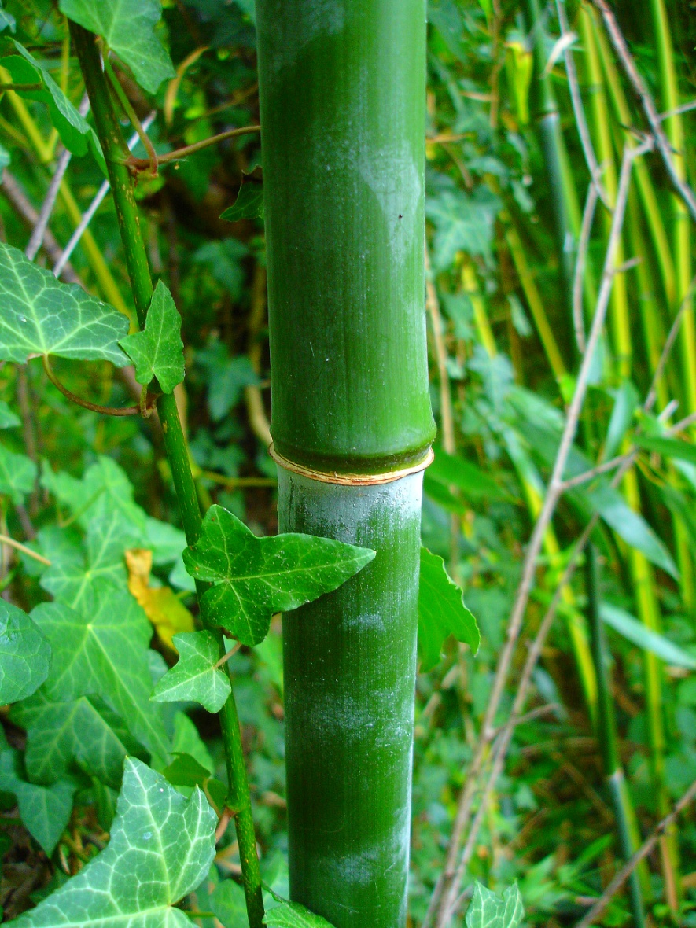
Phyllostachys bisseti

Slide 6
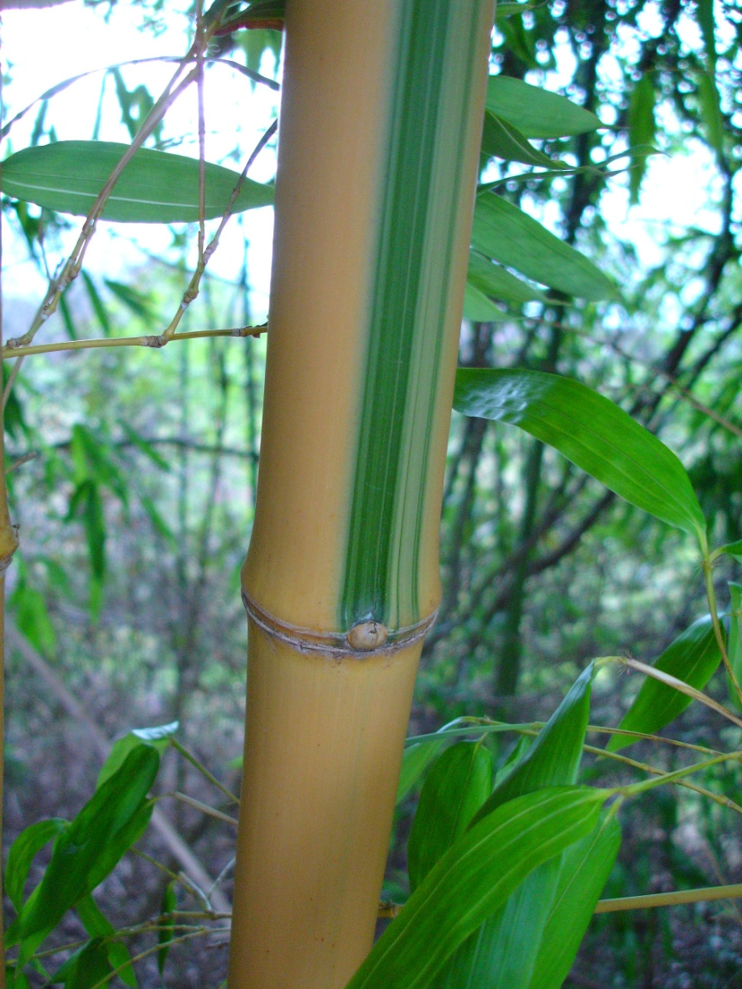
Phyllostachys bambusoides castillonis

Slide 7
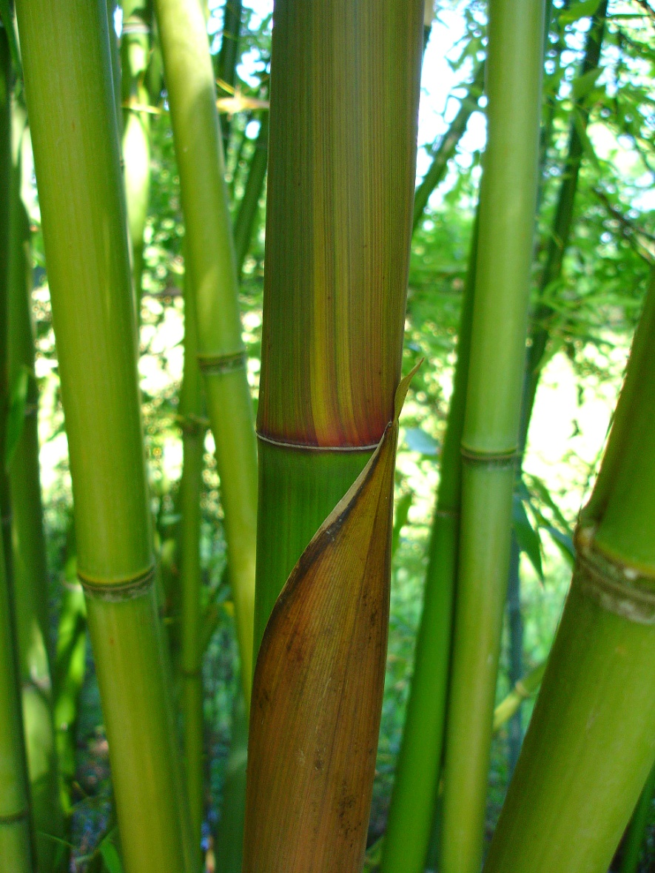
Phyllostachys decora

Slide 8
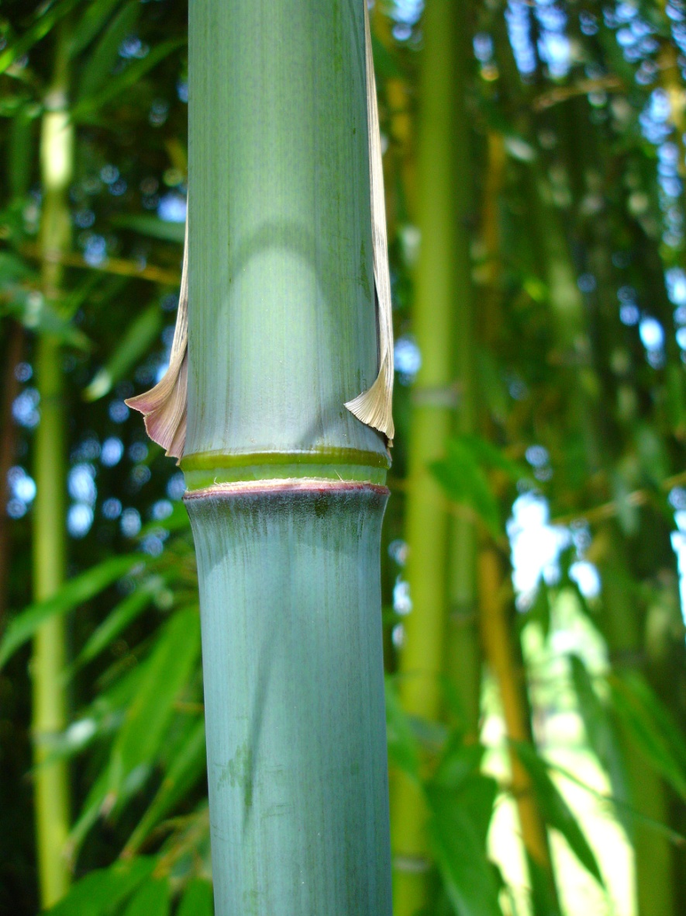
Phyllostachys glauca

Slide 9
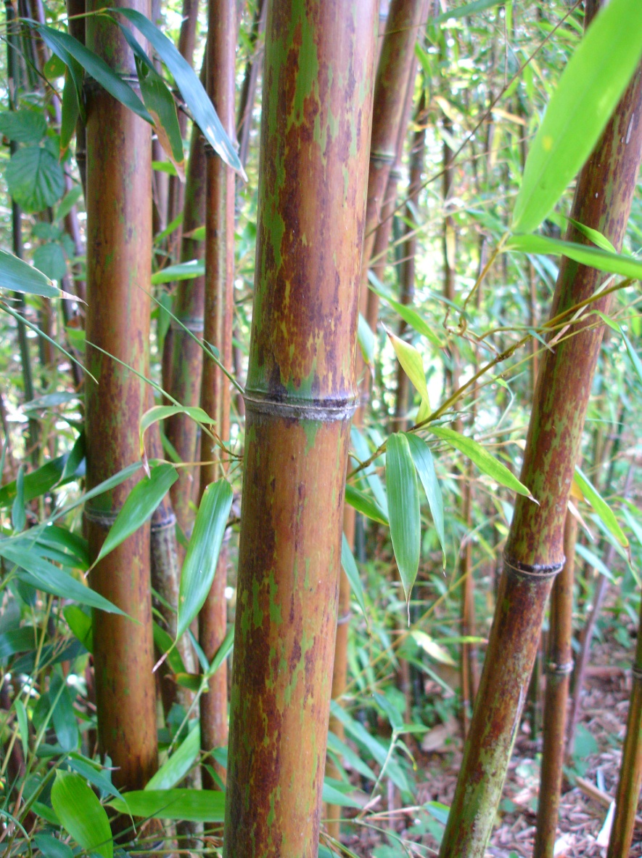
Phyllostachys nigra boryana

Slide 10
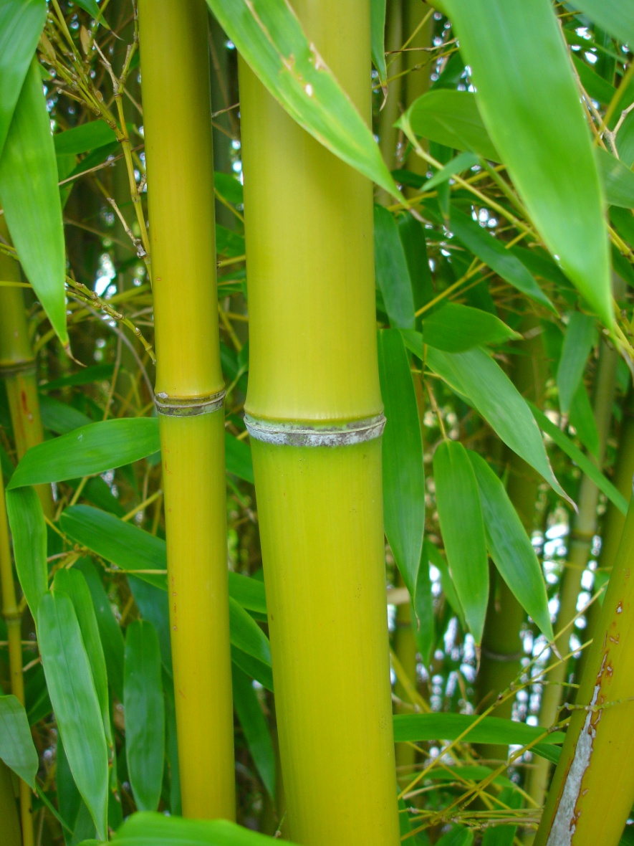
Phyllostachys nigra henonis

Slide 11
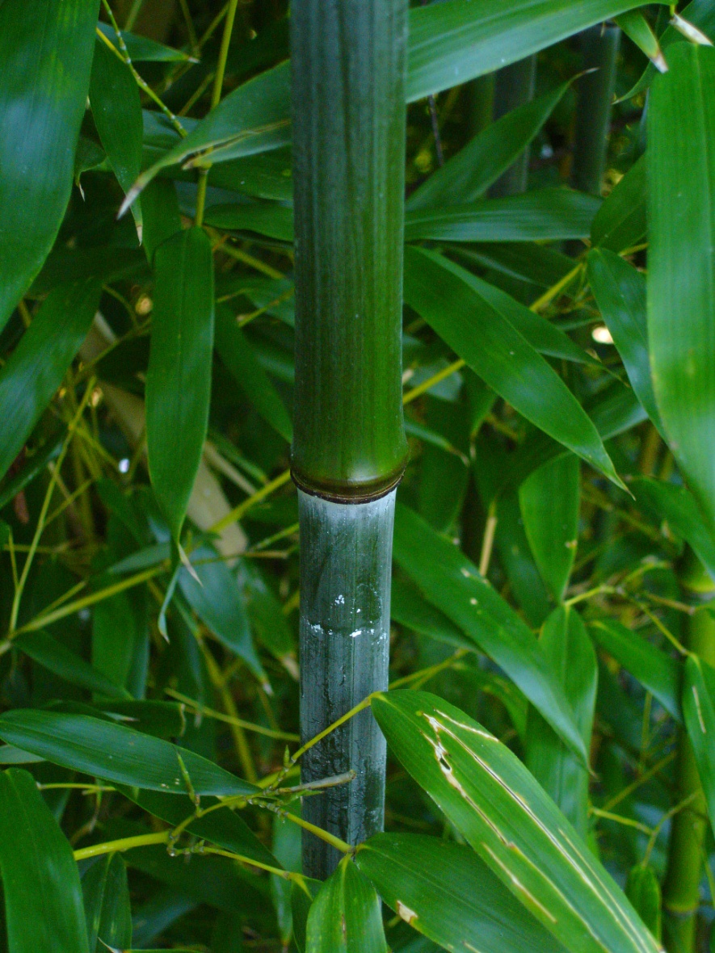
Phyllostachys nuda

Slide 12
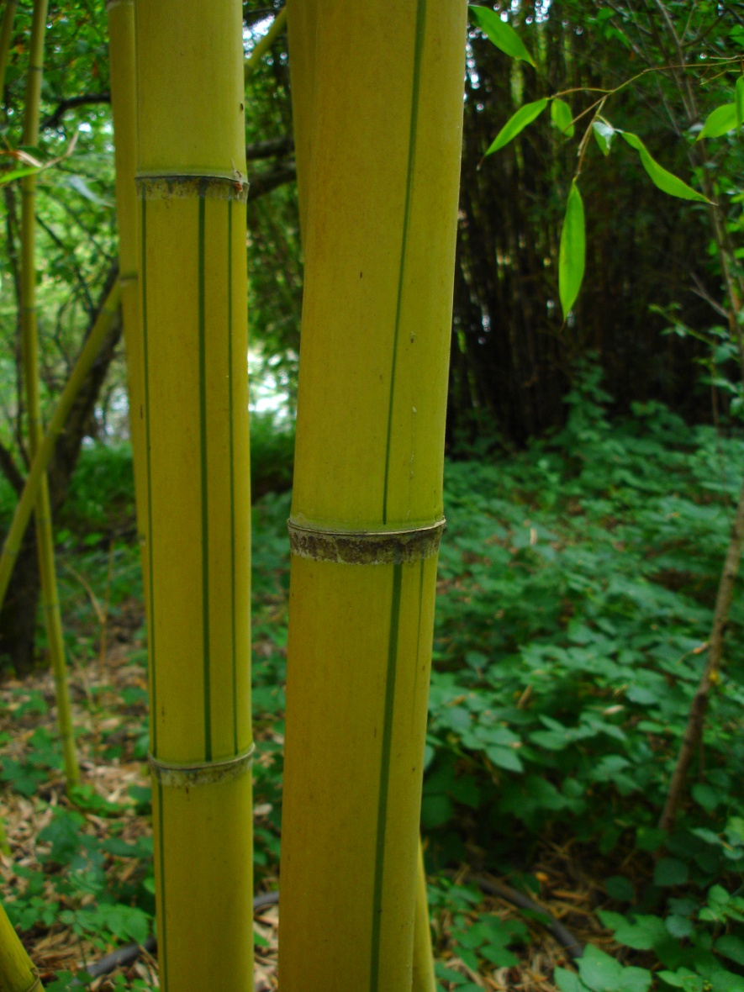
Phyllostachys viridis sulfurea

Slide 13
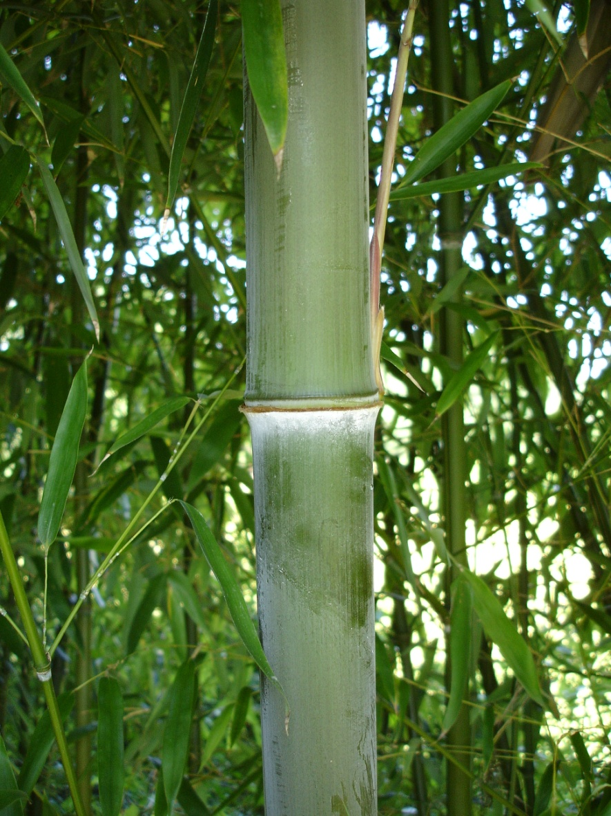
Phyllostachys bambusoides

Slide 14
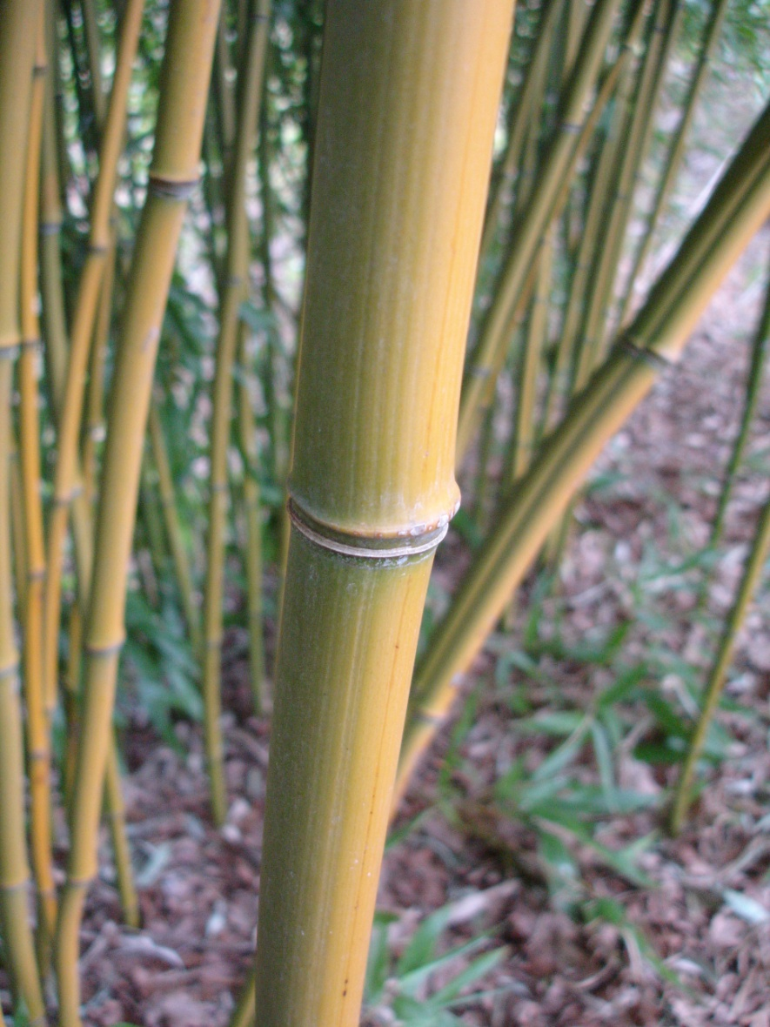
Phyllostachys aureosulcata

Slide 15
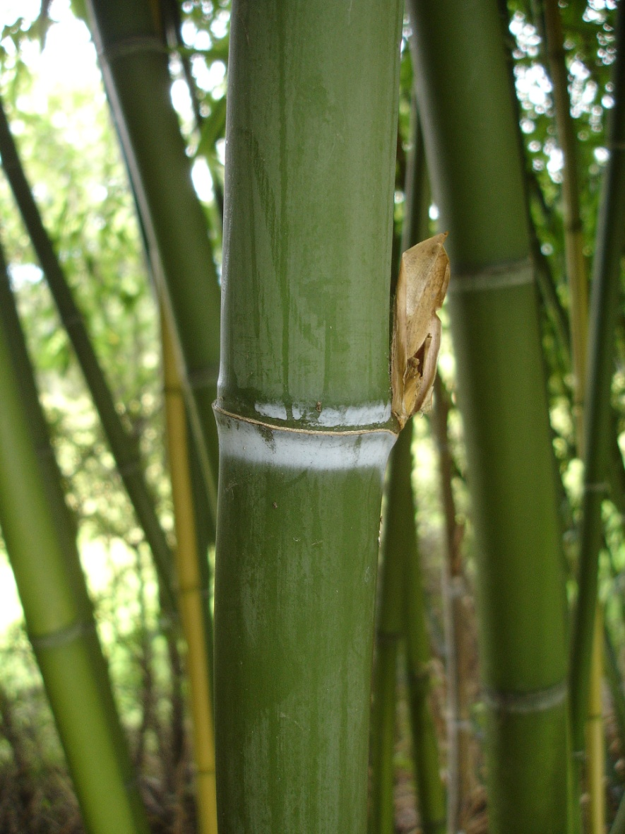
Phyllostachys viridis

Slide 16
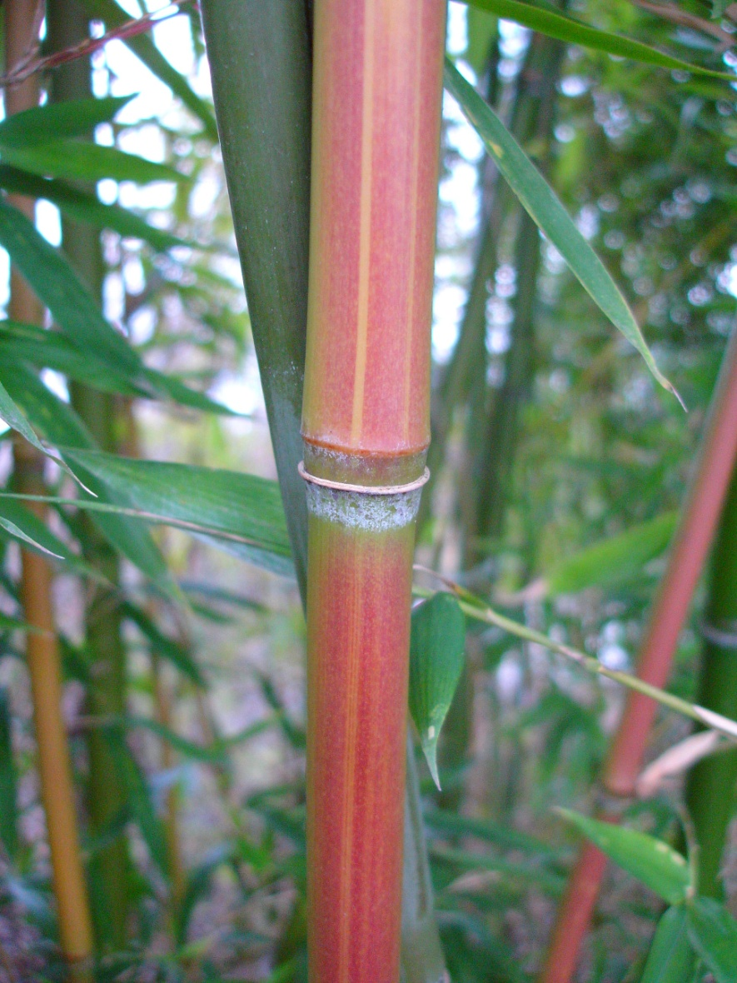
semiarundinaria Fastuosa

